Slide 1
密码学 Cryptography

Slide 2
Slides
crypt_bit@sina.com
crypt_bit
zhangzijian@bit.edu.cn

Slide 3
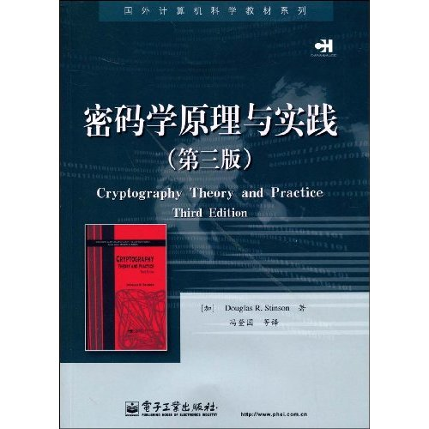
教材

Slide 4
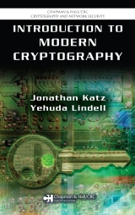
其他参考书
Bar-Ilan University (Israel)
Ben-Gurion University (Israel)
Boston University
Brown University
City University of New York
Columbia University
Cornell University
Florida Institute of Technology
Georgia Tech
Harvard University
Indiana University
Johns Hopkins University
La Sapienza (University of Rome, Italy)
McGill University (Canada)
Miami University
NYU
Paderborn University (Germany)
Pennsylvania State University
Princeton University
Purdue University
Simon Fraser University
Stanford University
Tel-Aviv University
Tsinghua Univeristy (China)
Universidade Federal de Pernambuco (Brazil)
Universita di Salerno (Italy)
Universite Catholique de
University of California, Irvine
University College, London (UK)
UIUC
University of Bologna (Italy)
University of California, Berkeley
University of Colorado, Denver
University of Haifa
University of Maryland
University of Michigan
University of Pittsburgh
USC
University of Virginia

Slide 5
课程内容
对称密码学
古典密码学
香农（Shannon）理论
分组密码和高级加密标准
消息认证码
公钥密码学
RSA密码体制
基于离散对数的公钥密码学
数字签名
公开密钥基础设施

Slide 6
课程内容
安全协议
大家是否学过计算机网络？
身份识别方案和实体认证
密钥分发与协商协议
不经意传输
秘密共享
零知识证明

Slide 7
考查方式
评分方法
作业和课堂（30%）
期末考试（70%）
Bonus
作业和程序提交方式
zhangzijian@bit.edu.cn

Slide 8
密码算法库
OpenSSL http://www.openssl.org/
Crypto++ http://www.eskimo.com/~weidai/cryptlib.html
MIRACL http://indigo.ie/~mscott/http://www.shoup.net/ntl/
微软的CryptoAPI http://msdn.microsoft.com/
Maple http://www.maplesoft.com/
JAVA提供了密码算法相关的API

Slide 9
IETF & RFC
The Internet Engineering Task Force (IETF)
互联网工程任务组
标准化
Request For Comments(RFC)
RFC 791 - Internet Protocol
RFC 793 - Transmission Control Protocol
RFC 821 - Simple Mail Transfer Protocol
RFC 1081 - Post Office Protocol Version 3
RFC 1945 - Hypertext Transfer Protocol - HTTP/1.0
RFC 2246 - The TLS Protocol Version 1.0

Slide 10
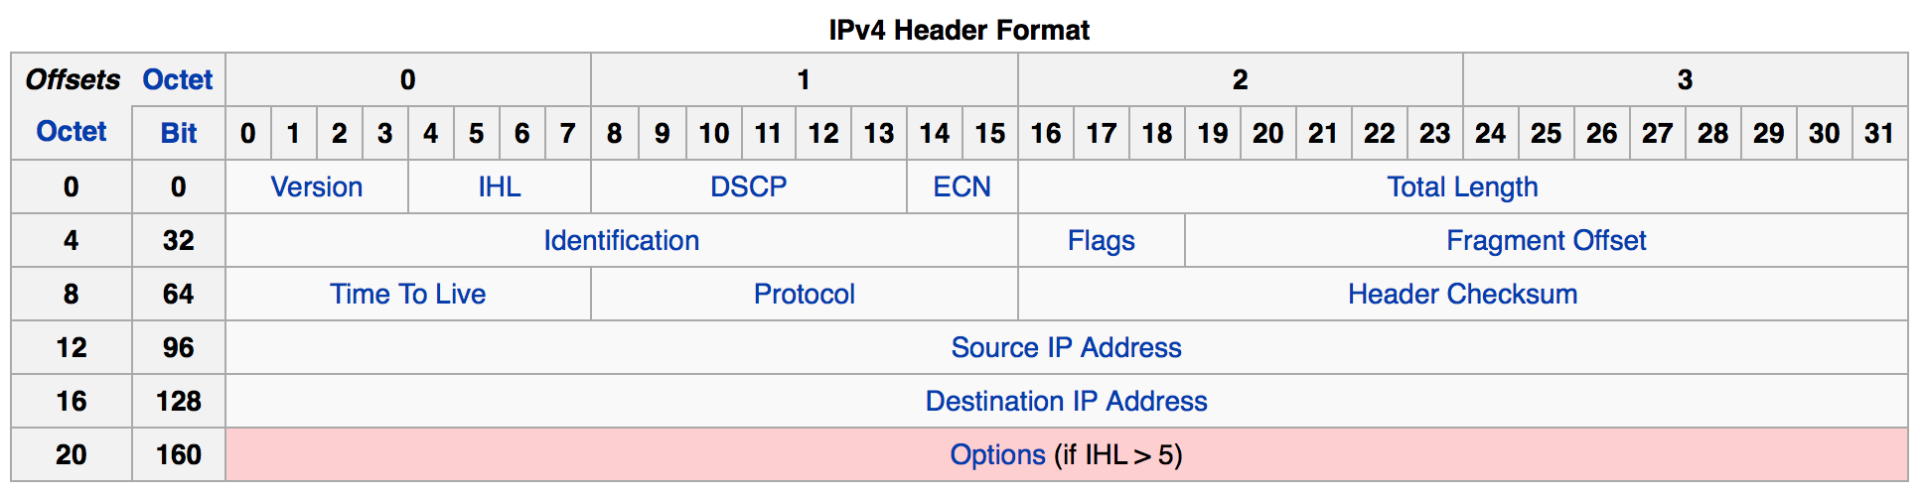
RFC 791: IP包格式

Slide 11

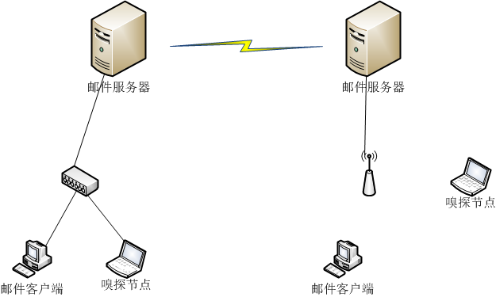
简单例子
smpt.sina.com.cn
pop3.163.com
邮件传输原理

Slide 12
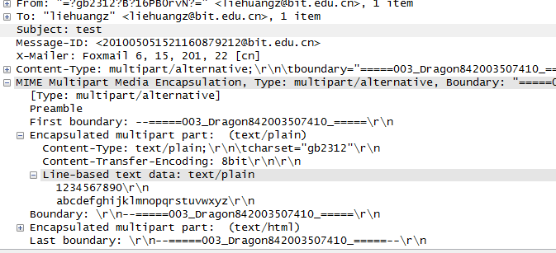
简单例子
发送的邮件内容被窃取

Slide 13
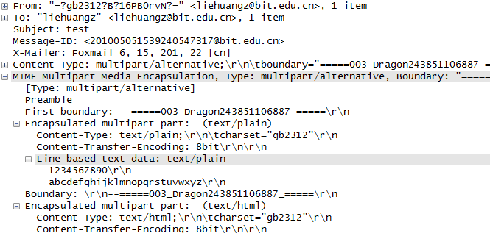
简单例子
接收的邮件内容被窃取

Slide 14
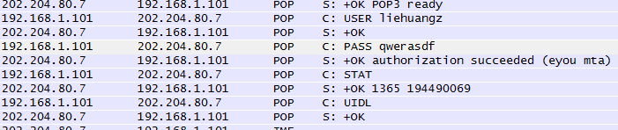
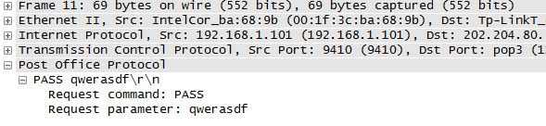
简单例子
接收邮件时用户名和密码被窃取

Slide 15
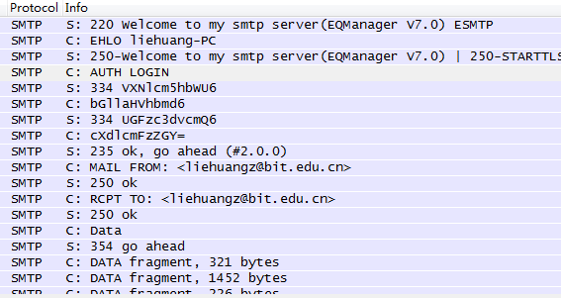
简单例子
BASE64编码
username
liehuangz
password
qwerasdf
发送邮件时用户名和密码被窃取
Notes:
cxdl
28,23,29,37
011100,010111,011101,100101
01110001 113 q
01110111 119 w
01110101 101 e

Slide 16
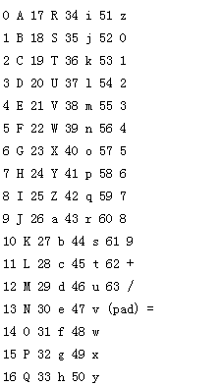
简单例子
cXdl
28,23,29,37
011100,010111,011101,100101
01110001 113 q
01110111 119 w
01110101 101 e
BASE64编码 RFC2045～RFC2049
Notes:
cxdl
28,23,29,37
011100,010111,011101,100101
01110001 113 q
01110111 119 w
01110101 101 e

Slide 17
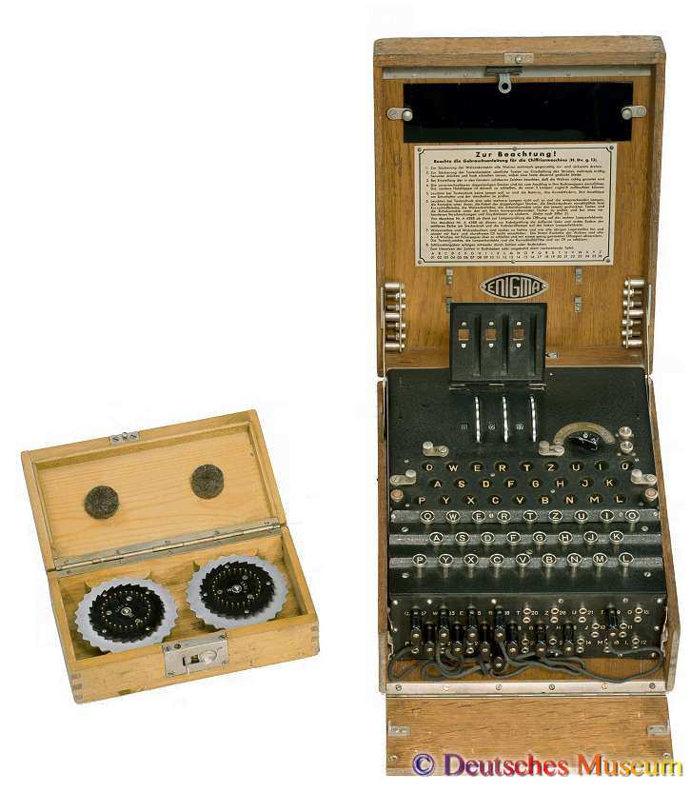
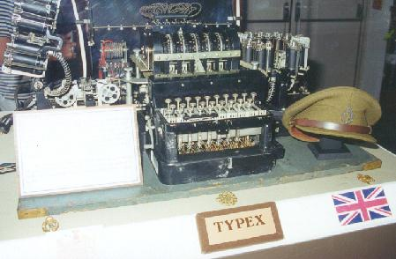
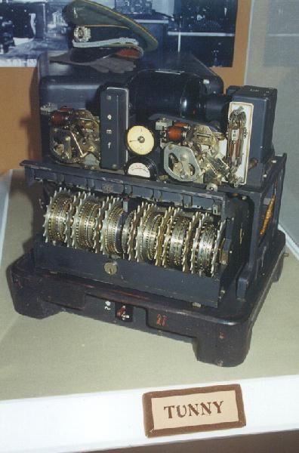

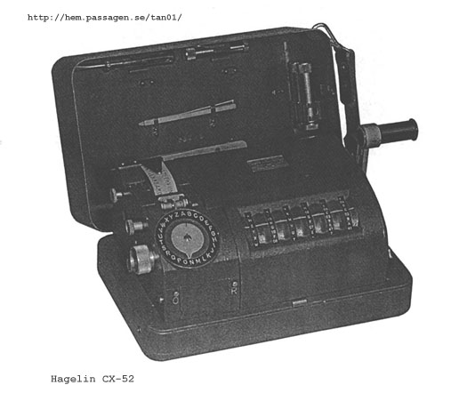

密码学历史

Slide 18



密码学历史

Slide 19
Kerckhoff原则
Kerckhoff原则：密码系统的安全性不依赖于加密体制或算法的保密，而依赖于密钥的安全性。
优点：
1) 保护一个密钥比保护一个算法更容易
2）更换密钥比更换算法要容易
3）加密算法需要统一，便于应用
4）公开算法，可以方便大家进行分析，尽早发现算法漏洞

Slide 20
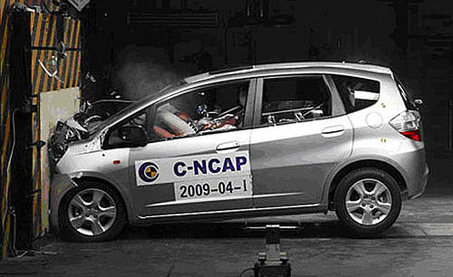

加密算法的安全性
加密算法的安全性由能抵抗的攻击和达到的安全目标来衡量

Slide 21
加密算法的安全性
假设攻击者已知加密算法的实现细节，在未知密钥的情况下，攻击密码系统的强度由弱到强的四种基本攻击：
唯密文攻击（Ciphertext-only attack)：分析者通过同一密钥加密的密文，恢复出明文或者密钥。
已知明文攻击(Known-plaintext attack)：分析者通过同一密钥加密的明文/密文对，恢复出其他密文的明文或者密钥。
选择明文攻击(Chosen-plaintext attack)：分析者可以根据破解需要，选择系列明文并获得对应的密文，恢复出其他密文的明文或者密钥。
选择密文攻击(Chosen-ciphertext attack)：分析者可以根据破解需要，选择系列密文并获得对应的明文，恢复出其他密文的明文或者密钥。

Slide 22
加密算法的安全性
加密算法的安全目标：
攻击者不能获得解密密钥
攻击者不能获得明文
攻击者不能获得明文的任何部分信息
攻击者不能获得明文的任何函数

Slide 23
THANKS

